Slide 1

nadpis
Základní škola, Hrádek 203
Projekt: CZ.1.07/1.400/21.1220
VY_32_INOVACE_06_Prvouka_04_3. ročník_Denní režim – odpoledne, večer
Autor: Mgr. Jana Burdzová
Použití: určeno k prezentaci na interaktivní tabuli
Anotace: Jedná se o výukovou prezentaci části učiva „Denní režim“. Žáci jsou vedeni k odpovídání na otázky a k aktivnímu řešení úkolů. Materiál je určen pro výuku žáků s lehkým mentálním postižením.

Slide 2
Kdy máš osobní volno?
DOPOLEDNE ?
ODPOLEDNE ?
VEČER ?

Slide 3
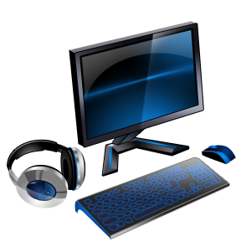
Vyprávěj, co děláš odpoledne ve svém osobním volnu.

Slide 4
Seřaď činnosti, jak jdou u tebe za sebou:
spánek
sprchování nebo koupání
osobní volno
psaní domácích úkolů
čištění zubů
večeře
_______________________
_______________________
_______________________
_______________________
_______________________
_______________________

Slide 5
V kolik hodin chodíš spát?

Slide 6
Citace ilustrace: www.office.microsoft.com

